Slide 1
Консалтинг вузов
РОСТОВСКАЯ ОБЛАСТЬ
33 вуза-24 партнёра
КРАСНОДАРСКИЙ КРАЙ
39 вузов-10 партнёров
Сетевое взаимодействие
РУМЦ ЮФУ
572
чел.
Численный состав
студентов с
инвалидностью в 2022 г.
707
чел.
Численный состав
студентов с
инвалидностью в 2022 г.
РЕСПУБЛИКА КАЛМЫКИЯ
2 вуза-1 партнёр
РЕСПУБЛИКА АДЫГЕЯ
4 вуза-1 партнёр
85
чел.
110
чел.
Численный состав
студентов с
инвалидностью в 2022 г
Численный состав
студентов с
инвалидностью в 2022 г
Внесены изменения в структуру РУМЦ ЮФУ -организован Сектор инклюзивного образования.
Заключены новые соглашения о сотрудничестве с 4 вузами.
Разработаны «дорожные карты взаимодействия»
Численный состав студентов с инвалидностью, обучающихся в вузах партнерах
542 | 883 | 1013 | 1064 | 1198 | 1373 | 1474
2016 | 2017 | 2018 | 2019 | 2020 | 2021 | 2022

Slide 2
Консалтинг вузов
Численность студентов, окончивших обучение в 2022 году
Численность обучающихся,
поступивших на 1 курс в 2022 году
Численность трудоустроенных выпускников в 2022 году

Slide 3
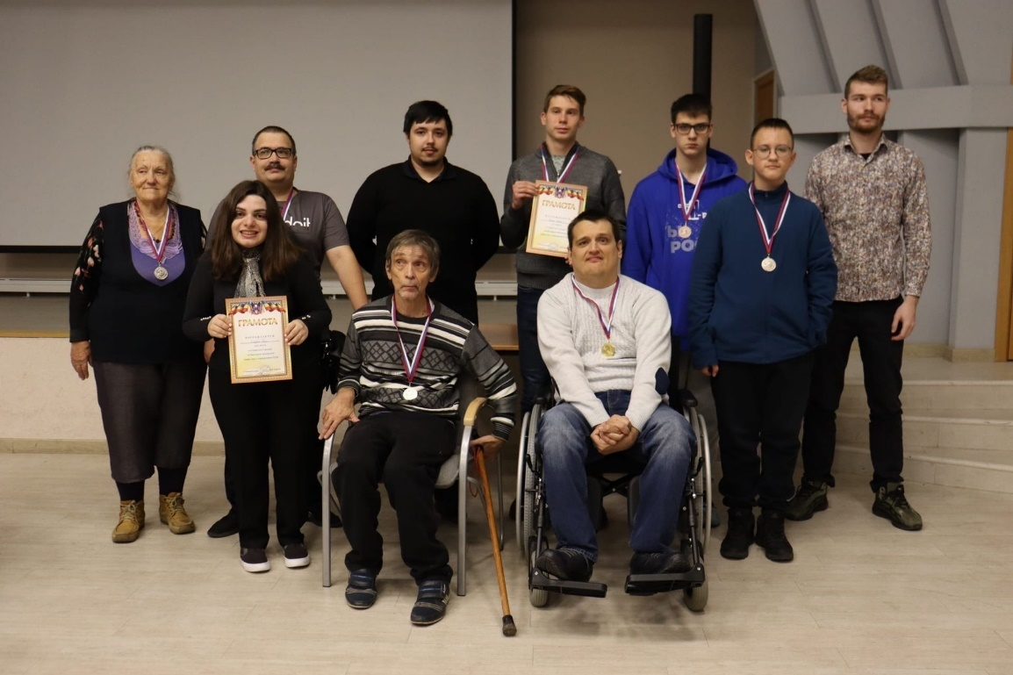
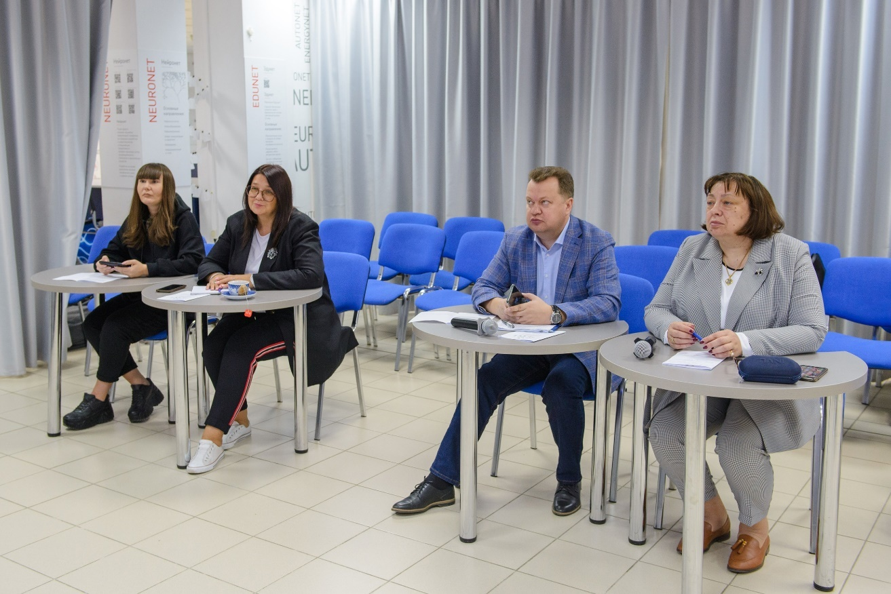
Формы взаимодействия с партнерами
сетевые программы профориентации
программы трудоустройства
конкурсы профессионального мастерства
программы подготовки преподавателей
форумы и конференции
разработка учебно-методических материалов
разработка и реализация сетевых образовательных программ
47
«Совещание по итогам выполнения государственного задания за 2021 г. и согласование с сетью вузов-партнеров межведомственного комплексного плана мероприятий».
236
Научно-методическая конференция с международным участием «Проектирование инклюзии в будущем - будущее инклюзии» в рамках проведения IV Всероссийского научно-образовательного форума с международным участием «Миссия университетского педагогического образования в XXI веке».
25
160
Общие заболевания
480
Фестиваль по шахматам «Образование и спорт: инклюзивное пространство»
Психические нарушения
5
Без указания диагноза
521

Slide 4
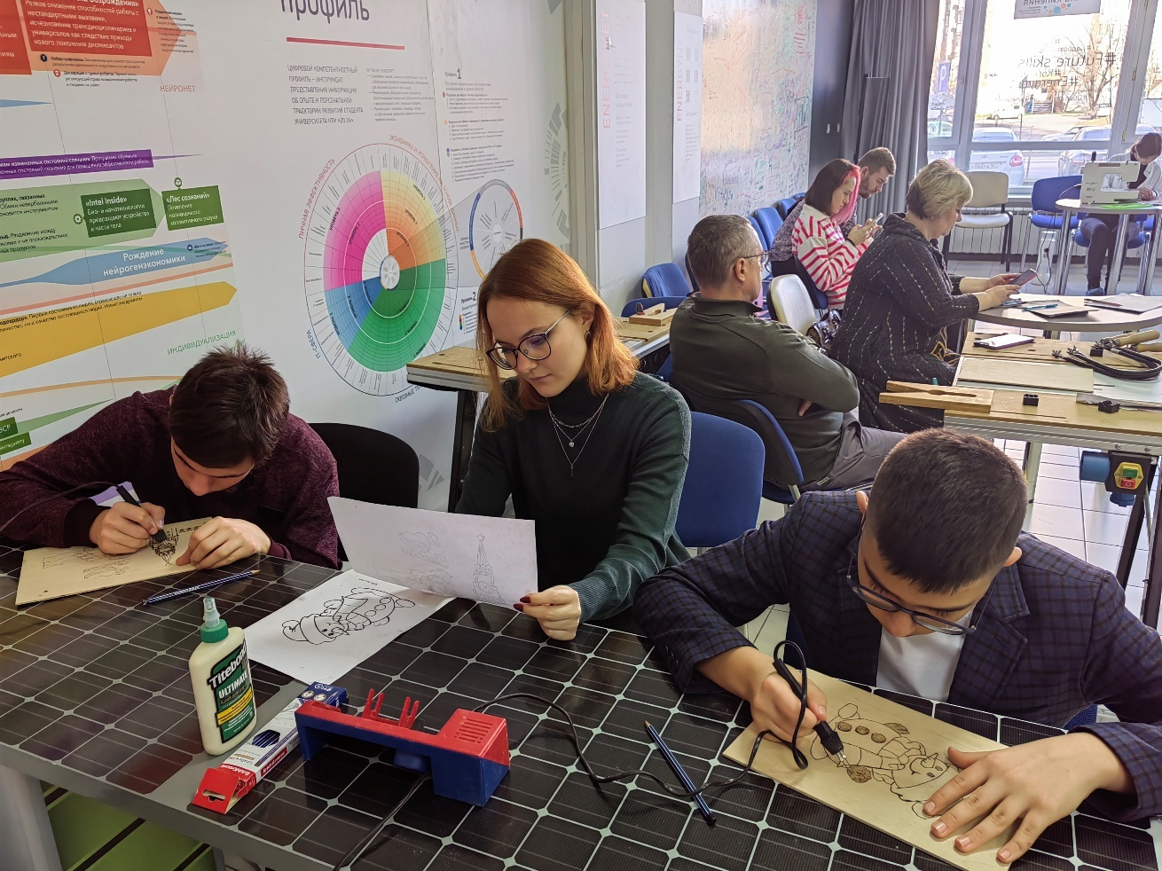
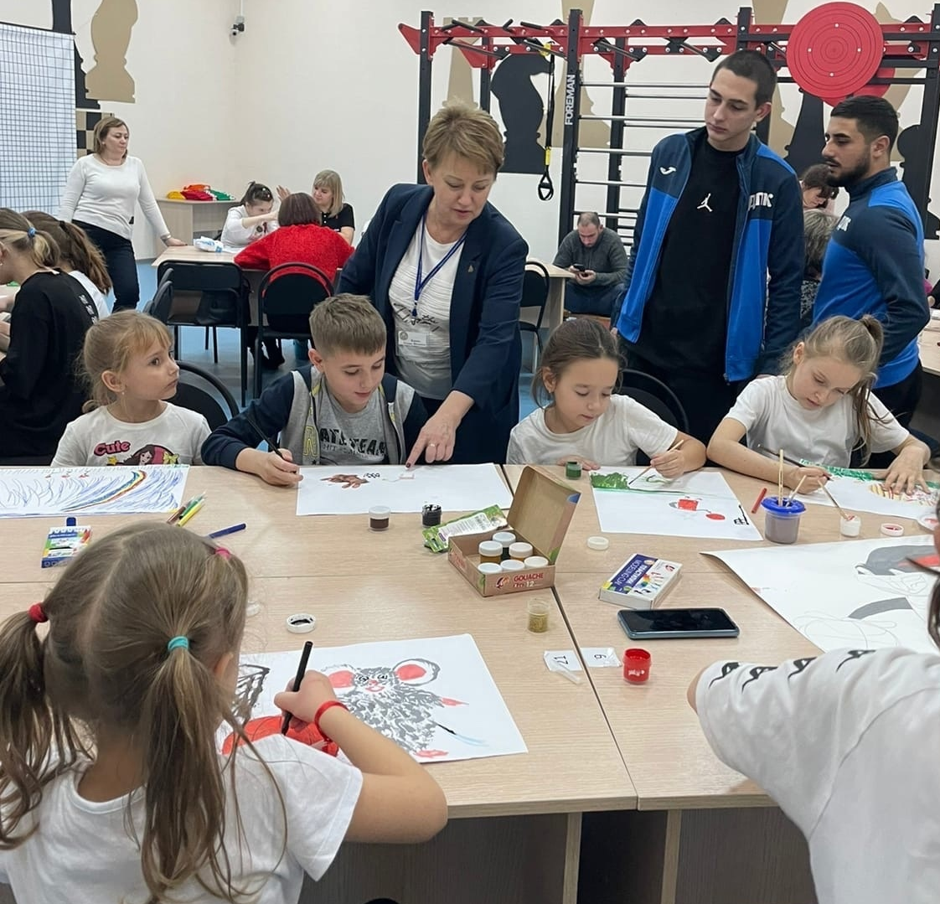
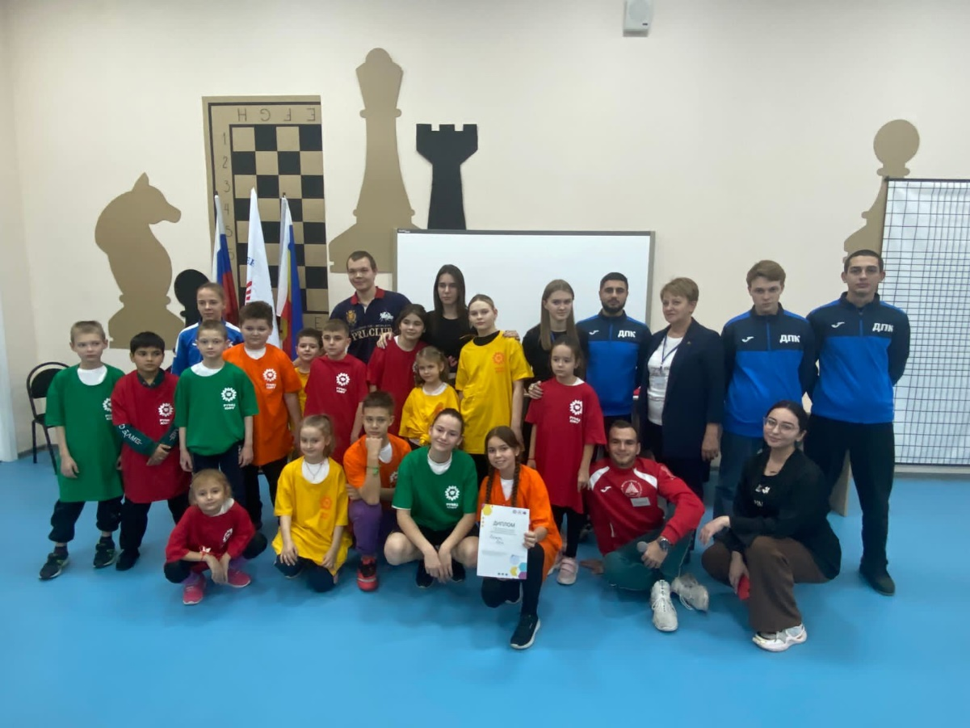
Профориентационная деятельность
Проведено профориентационное тестирование
Проведены профориентационные мероприятия
Региональная олимпиада по художественно-декоративному творчеству для детей с ограниченными возможностями здоровья «Я и мой мир»
Выявление профессиональных ориентаций и жизненных установок учащихся с ограниченными возможностями здоровья;
Определение соответствующего вида труда и сферы деятельности;
Выявление уровня мотивации на выбор профессии
319
8
мероприятия
чел. с инвалидностью
392
III Южно-Российская межрегиональная олимпиада по изобразительному и декоративно-прикладному искусству для школьников с ограниченными возможностями здоровья и инвалидностью «Золотое сечение»
80
участников
чел. из ЛНР и ДНР
Основные факторы влияющие на выбор профессии
Спартакиада для детей с инвалидностью и ограниченными возможностями здоровья «Образование и спорт: инклюзивное пространство»
Семья
1
Методическое пособие
«Дизайн инклюзивных профориентационных траекторий
Учителя
Профтестирование
1
Проект методических рекомендаций по организации профориентационной работы с лицами ОВЗ и инвалидностью
СМИ
Друзья
Соцсети

Slide 5
Обеспечение работы «Горячей линии» Ресурсного учебно-методического центра по обучению инвалидов и лиц с ОВЗ Южного федерального университета
Внеучебная и волонтерская деятельность
Категории лиц, обратившихся в Call-центр РУМЦ ЮФУ в 2022 г.
Поступило в Call-центр
вопросов в 2022 г.
709
Нормативно-правовое обеспечение инклюзивного высшего образования
За период 2017-2022 гг.
обработано запросов
Сопровождение и поддержка обучающихся
3 194
Условия доступности высшего образования
Основные блоки вопросов, поступивших в Call-центр РУМЦ ЮФУ в 2022 г.
Профориентация в системе довузовской подготовки
Трудоустройство выпускников
Организация обучения
Адаптированные образовательные программы
За 2022 год сотрудниками подразделения в средствах массовой информации и социальных сетях было размещено 54 публикации
Выполнена работа по подготовке и организации консультирования по наиболее распространенным вопросам «горячей линии» в рамках мероприятий и вебинаров

Slide 6
Реализация КПК
Использование специальных программно-технических средств в процессе обучения лиц с инвалидностью и ОВЗ – 16 ч.
45 слушателей
12 вузов
281
человек
Организационные и психолого-педагогические основы инклюзивного высшего образования – 72 ч.
154 слушателей
14 вузов
Взаимодействие куратора учебной и (или) производственной практики (представителя работодателя) с обучающимся инвалидом, в том числе с применением дистанционных технологий – 72 ч.
50 слушателя
10 организаций
Подготовка региональных экспертов конкурсов профессионального мастерства "Абилимпикс" – 72 ч.
32 слушателя
10 организаций
Численность слушателей
Год | Количество вузов
2017 | 7 вузов
2018 | 16 вузов
2019 | 15 вузов
2020 | 25 вузов
2021 | 29 вузов
2022 | 20 вузов

Slide 7
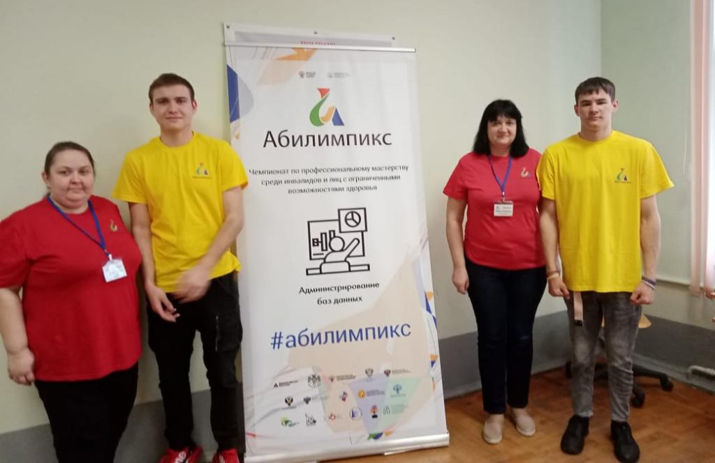
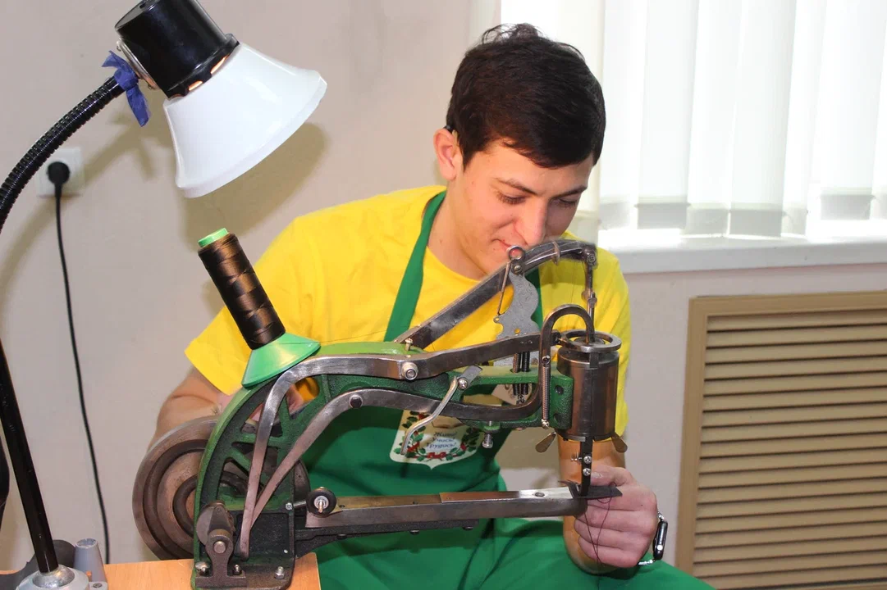
Содействие трудоустройству студентов с инвалидностью и ОВЗ
Сетевые вебинары по содействию трудоустройству
Региональный межвузовский этап VIII Национального чемпионата профессионального мастерства для людей с инвалидностью «Абилимпикс» по компетенциям высшего образования
VII Региональный чемпионат по профессиональному мастерству инвалидов и лиц с ограниченными возможностями здоровья «Абилимпикс»
260
чел.
Стратегии реализации приемной кампании вузов как ресурс формирования и развития карьерных траекторий лиц с ОВЗ и инвалидностью»;
Трудоустройство инвалидов: права и возможности. Долгосрочная программа содействия занятости молодёжи до 2030 г.;
Управленческие практики и организационные решения по содействию трудоустройству и постдипломному сопровождению выпускников с инвалидностью: опыт РУМЦ и вузов-партнёров;
Экосистема трудоустройства лиц с инвалидностью: взаимодействие вуза с органами власти, работодателями, бизнес-сообществом, НКО;
Ассистивные и цифровые сервисы поддержки трудоустройства инвалидов;
Самозанятость, поддержка предпринимательских инициатив и формирование soft-skills у обучающихся и выпускников вузов из числа лиц с инвалидностью
170
чел
Психология;
Мультимедийная журналистика;
Сетевое и системное администрирование;
Социальная работа;
Предпринимательство.
Изобразительное искусство;
Социальная работа;
Учитель начальных классов;
Адаптивная физическая культура
Адаптивная физическая культура;
292 чел
242
чел
6
компетенций
26
компетенций
269
чел
34 участника
266 участников
1414
чел
181
чел
Мероприятия по содействию в трудоустройстве
Стратегическая сессия «Анализ представлений и стратегий деятельности руководителей предприятий и активистов общественных организаций по расширению сферы трудовой занятости»;
Научно-методическая конференция с международным участием «ПРОЕКТИРОВАНИЕ ИНКЛЮЗИИ В БУДУЩЕМ - БУДУЩЕЕ ИНКЛЮЗИИ»
85
чел.
480
чел.

Slide 8
Реализация ДОП «Предпринимательские компетенции для успешной карьеры выпускника вуза с инвалидностью" объемом 16 ч.
52
человека
Численность слушателей
Количество вузов
№ | ВУЗ | Название | Объем | Ссылка на ДПП/ПК | Ссылка на оф. сайт вуза
1 | МГТУ | Технологии бизнес-проектирования | 144 ч. | http://dpo.mkgtu.ru/ | https://mkgtu.ru/
2 | КГУФКСТ | Технология и методы инклюзивного профессионально-ориентированного образования | 108 ч. | https://kgufkst.ru/structure/fakultety/the-faculty-training-and-retraining/ | https://kgufkst.ru/
https://stepik.org/course/107242/promo

Slide 9
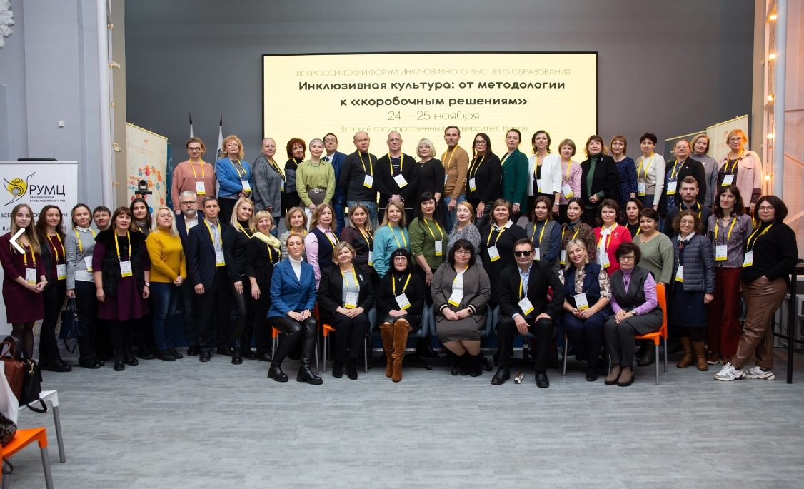
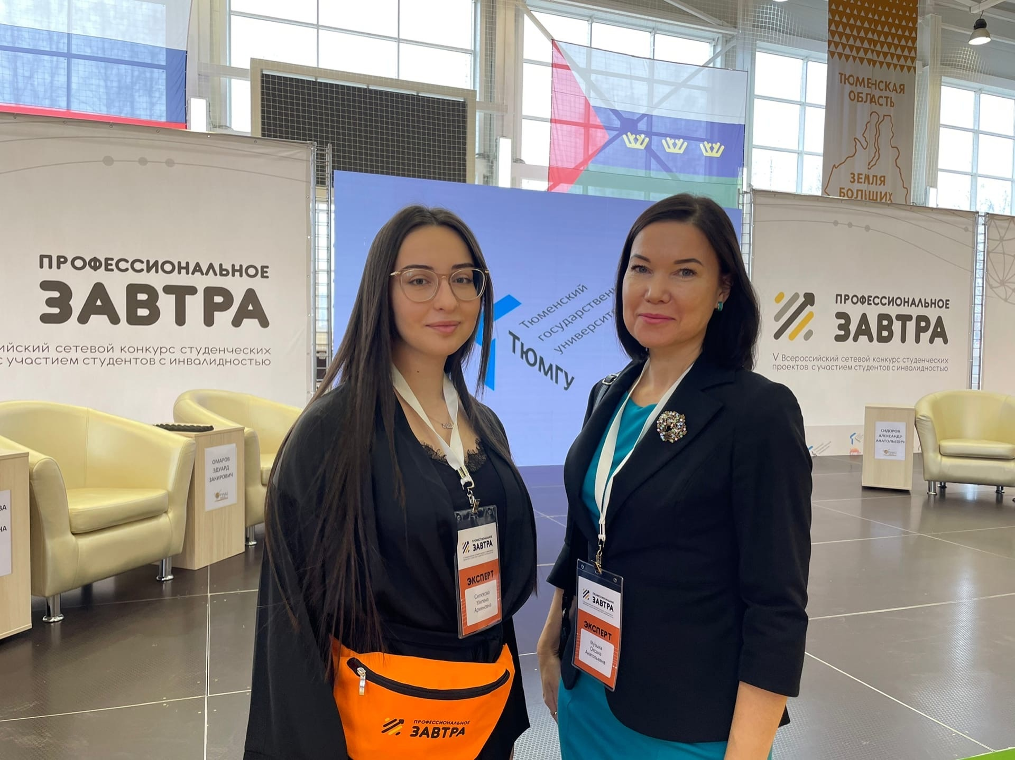
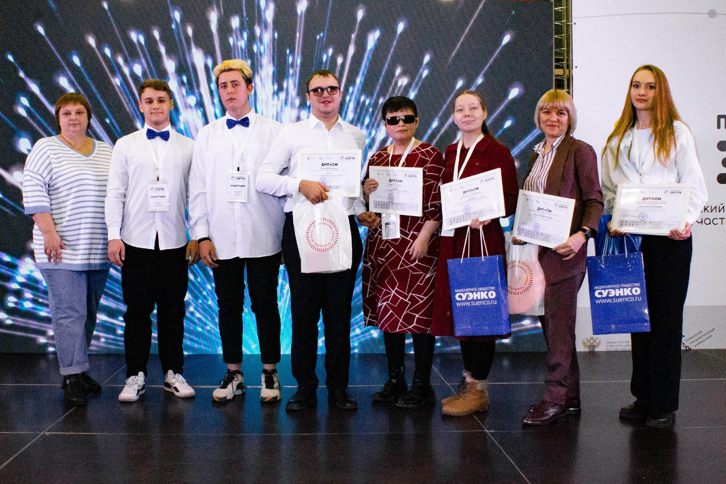
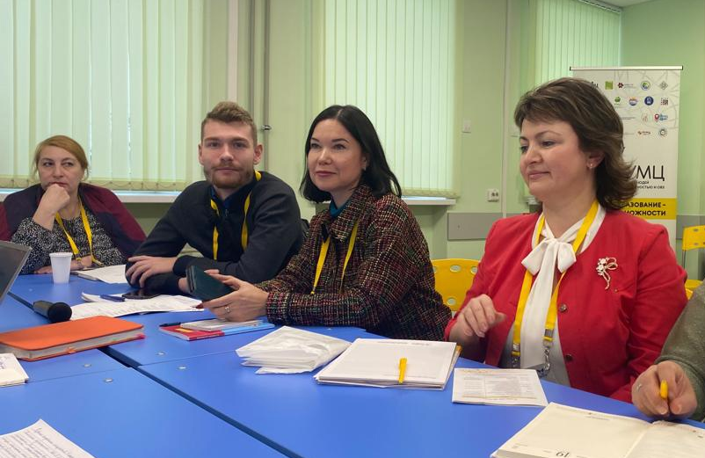
V Всероссийский сетевой конкурс студенческих проектов «Профессиональное завтра» с участием студентов с инвалидностью
Форум инклюзивного высшего образования
12 – «Социальный проект»
Экспертное сообщество
Участники
16
5 экспертов
городов
19 публикаций
5 -«Исследовательская работа»
65
регионов
22 заявки (от партнерской сети РУМЦ ЮФУ)
3 – «Социальная реклама»
2 – «Профессиональный стар-ап молодежи»
72
8
Исследовательская работа
 | ОБЩЕЕ КОЛ-ВО УЧАСТНИОВ | УЧАСТНИКИ С ОВЗ | ПРОЕКТЫ
Заочный этап | 756 | 384 | 465
Очный этап | 210 | 109 | 123
Победители | 46 | 25 | 31
Номинации
проекта, поданных на Форум
коробочных решений от партнерской сети РУМЦ ЮФУ
Мое полезное изобретение
Профессиональный старт-ап молодежи
2
Социальная реклама
место по количеству представленных готовых к реализации продуктов
Социальный проект

Slide 10
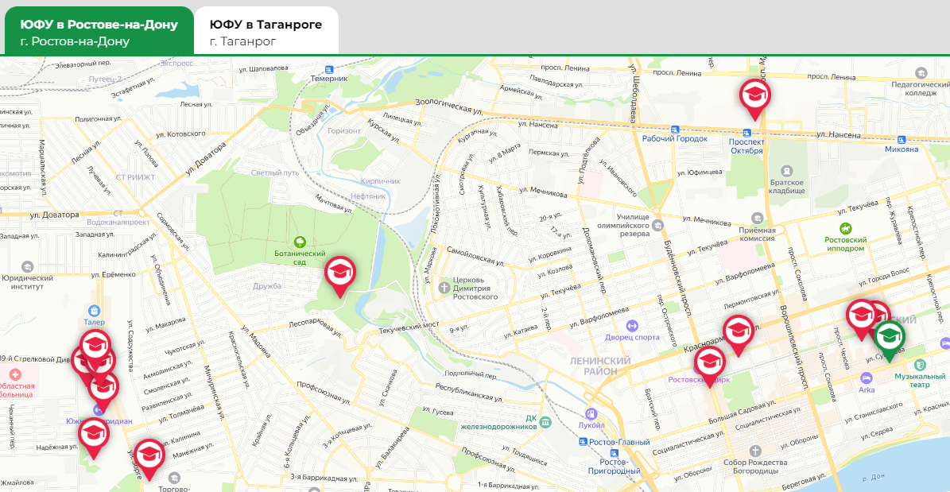
Методический алгоритм-инструкция по созданию модельного образца видеопаспорта доступности образовательной организации высшего образования для лиц с инвалидностью и ОВЗ
Инклюзивный тур объектов Южного федерального университета
Инклюзивный тур ЮФУ для лиц с инвалидностью и лиц с ОВЗ
15 КОРПУСОВ
Нормативные основания создания видеопаспорта доступности образовательной организации высшего образования для лиц с инвалидностью и ОВЗ
ЮФУ
https://sfedu.ru/press-center/news/70871
Виртуальный тур ЮФУ
13 корпусов
2 корпуса
Основные понятия
г. Ростов-на-Дону
г. Таганрог
https://3d.sfedu.ru/
Рекомендации, по формату, сценарию и структуре видеопаспорта доступности образовательной организации высшего образования для лиц с инвалидностью и ОВЗ
300 фотографий
Требования к техническим характеристикам материалов для создания видеопаспорта доступности образовательной организации высшего образования для лиц с инвалидностью и ОВЗ
семь 360-градусных сферических панорам
Порядок действий по разработке и размещению на сайте образовательной организации видеопаспорта доступности образовательной организации высшего образования для лиц с инвалидностью и ОВЗ, а также обеспечению доступа участников образовательного процесса к видеопаспорту.

Slide 11
Общероссийская студенческая смена по инклюзивному волонтерству и инклюзивному туризму

